Slide 1
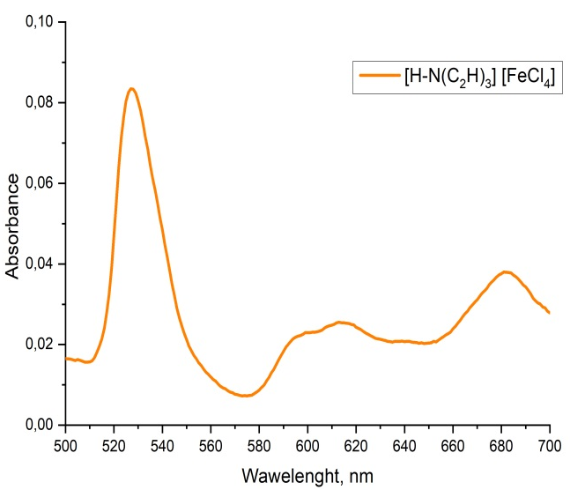
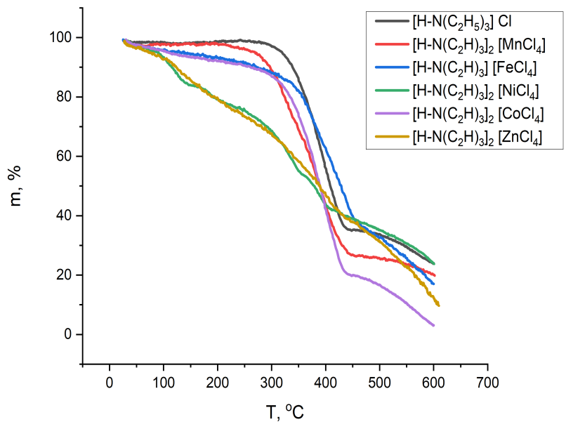
Цветкова И. В.
ПОЛУЧЕНИЕ МЕТАЛЛАТНЫХ ИОННЫХ ЖИДКОСТЕЙ НА ОСНОВЕ ЧЕТВЕРТИЧНОЙ СОЛИ АММОНИЯ
Руководитель: О.Е. Журавлев
Тверской государственный университет, г. Тверь, кафедра органической химии
Актуальность: Металлатные ионные жидкости представляют собой класс ионных жидкостей, состоящих из металлатного аниона и органических катионов. В качестве металлатных анионов могут быть использованы различные металлы, такие как никель, железо, марганец, цинк, кобальт и другие. Данный класс ионных жидкостей обладает уникальными физико-химическими свойствами, в числе высокой термической стабильностью, электропроводностью, а также магнитными свойствами.
Цель работы: Целью данной работы является получение металлатных ионных жидкостей на основе триэтиламина с анионами: FeCl₄⁻, ZnCl₄²⁻, CoCl₄²⁻, MnCl₄²⁻, NiCl₄²⁻.
Схема получения хлорида триэтиламмония металаттных ионных жидкостей
. 534
. 619
. 688
где Me: Fe (x=2, n=1, z=1); Co, Mn, Ni, Zn ( x=3, n=2, z=2)
Рис. 1. Спектр в видимой видимой области тетрахлорферрата триэтиламмония.
Таблица 1. Температура плавления и ИК-спектральные данные полученных соединений.
Структурная формула | M, г/моль | T, ºC | ИК, см⁻¹
 | 137,5 | 258-260 | ν(N-H) 2463, 2363; ν(С-H)sp³ 2983; ν(СH₂) 2882; δ(C-H)sp³ 1471
 | 300 | 45-47 | ν(N-H) 2463, 2363; ν(С-H)sp³ 2983; ν(СH₂) 2882; δ(C-H)sp³ 1471;
 | 406 | 180-182 | ν(N-H) 2691, 2484, 2776; ν(С-H)sp³ 2881; ν(СH₂) 2801; δ(C-H)sp³ 1472;
 | 405 | >315 | ν(N-H) 2676, 2604; 2495; ν(С-H)sp³ 2977; ν(СH₂) 2940; δ(C-H)sp³ 1474;
 | 401 | 130-132 | ν(N-H) 2689, 2486, 2358; ν(С-H)sp³ 2981; ν(СH₂) 2803; δ(C-H)sp³ 1475;
 | 411 | Жид-кость | ν(N-H) 2479; ν(С-H)sp³ 2988; ν(СH₂) 2806; δ(C-H)sp³ 1473;
Рис. 2. ИК-спектр тетрахлоркобальтат
Триэтиламмония.
Рис. 3. Термическая стабильность синтезированных металлатных ионных жидкостей.
Выводы: 1) Синтезированы металлатионные ионные жидкости на основе четвертичной соли аммония с различными катионами металлов; 2) Величина температуры плавления зависит от конкретного металла и может разнится; 3) Графики теплопроводности металатионных жидкостей совпадают по своей общей форме.

